Slide 1
Linux Programming - 7장. 프로세스 다루기 1/2 -
컴퓨터공학전공 송석일
sisong@ut.ac.kr

Slide 2
강의 내용
프로세스 생성/종료하는 시스템 호출/표준 라이브러리 함수
함수 | 의미
fork | 자신과 완전히 동일한 프로세스를 생성한다.
exec 계열 | 지정한 실행 파일로부터 프로세스를 생성한다.
exit | 종료에 따른 상태 값을 부모 프로세스에게 전달하며 프로세스를 종료한다.
atexit | exit로 프로세스를 종료할 때 수행할 함수를 등록한다.
_exit | atexit로 등록한 함수를 호출하지 않고 프로세스를 종료한다.

Slide 3
01 #include <unistd.h>
02 #include <stdlib.h>
03 #include <sys/types.h>
04
05 void cleanupaction(void);
06
07 main()
08 {
09 pid_t pid;
10 int i;
11
12 for(i = 0; i < 3; i++)
13 {
14 printf("before fork [%d]\n", i);
15 sleep(1);
16 }
17
18 pid = fork();
19 if(pid > 0) {
20 for( ; i < 7; i++) {
21 printf("parent [%d]\n", i);
22 sleep(1);
23 }
25 atexit(cleanupaction);
26 }
27 else if(pid == 0) {
28 for( ; i < 5; i++) {
29 printf("child [%d]\n", i);
30 sleep(1);
31 execl("/bin/ls", "ls", "-l", (char *)0);
32 }
33 }
34 else {
35 printf("fail to fork child process\n");
36 }
37 exit(0);
38 } /* end of main */
40 void cleanupaction(void)
41 {
42 printf("clean-up-action\n");
43 }

Slide 4
실행 결과
$ ex07-01
before fork [0]
before fork [1]
before fork [2]
parent [3]
child [3]
parent [4]
-rwxr-xr-x 1 usp student 14456 Oct 26 00:31 ex07-01
parent [5]
parent [6]
clean-up-action
$

Slide 5
fork
프로세스를 복제하여 완전히 동일한 프로세스 생성
프로세스는 실행 파일로 존재하는 프로그램으로부터 생성되는 것이 일반적
fork를 사용하면 실행 중인 프로세스를 복제하여 프로세스 생성 가능
#include <sys/types.h> #include <unistd.h> pid_t fork(void);
반환값 | fork 호출이 성공하여 자식 프로세스가 만들어지면 부모 프로세스에서는 자식 프로세스의 프로세스 ID가 반환되고 자식 프로세스에서는 0을 반환한다. fork 호출이 실패하여 자식 프로세스가 만들어지지 않으면 부모 프로세스에서는 -1이 반환된다.

Slide 6
부모(parent) 프로세스/자식(child) 프로세스
fork를 호출하여 새로운 프로세스를 생성할 때
fork를 호출하는 쪽을 부모 프로세스
새로 생성된 쪽을 자식 프로세스라고 함
부모 프로세스와 자식 프로세스는 서로 다른 프로세스
PID가 서로 다름
PPID는 자신을 생성한 부모 프로세스
자식 프로세스는 부모 프로세스가 fork를 호출하던 시점의 상태를 그대로 상속
프로그램 코드, 프로그램 변수에 저장되어 있는 데이터 값
하드웨어 레지스터의 값, 프로그램 스택의 값 등등
fork 호출 이후에 부모와 자식 프로세스는 자신들의 나머지 프로그램 코드 수행

Slide 7
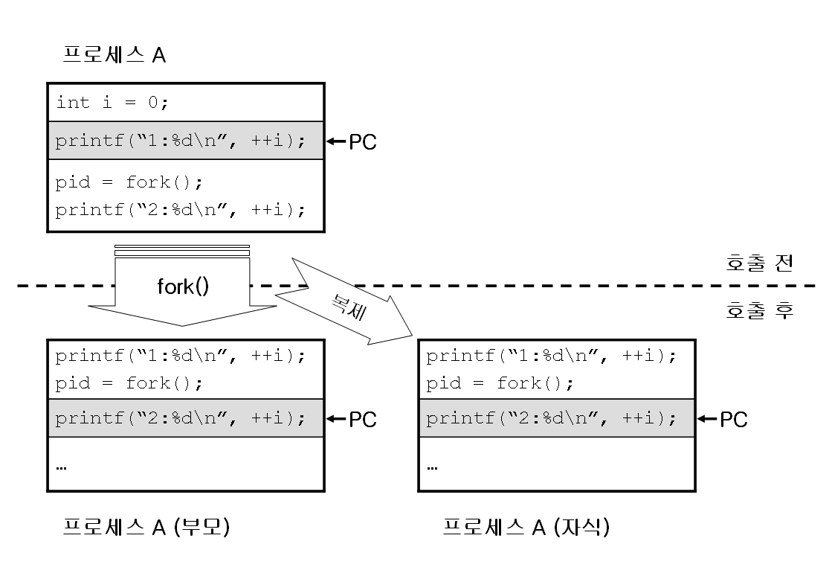
fork를 사용한 프로세스 생성

Slide 8
fork를 호출하는 프로그램의 구조
fork를 호출하는 시점을 기준으로, fork를 호출한 이후에 부모 프로세스가 할 일과 자식 프로세스가 할 일을 구분
fork의 반환 값으로 부모 프로세스와 자식 프로세스를 구분
pid = fork(); /* fork 호출이 성공하면 자식 프로세스가 생성된다. */
if(pid == 0)
/* 자식 프로세스가 수행할 부분 */
…;
else if(pid > 0)
/* 부모 프로세스가 수행할 부분 */
…;
else
/* fork 호출이 실패할 경우 수행할 부분 */
…;

Slide 9
01 #include <unistd.h>
02 #include <sys/types.h>
03
04 main()
05 {
06 pid_t pid;
07 int i = 0; 08
09 i++;
10 printf("before calling fork(%d)\n", i);
11
12 pid = fork();
13
14 if(pid == 0)
15 /* 자식 프로세스가 수행할 부분 */
16 printf("child process(%d)\n", ++i);
17 else if(pid > 0)
18 /* 부모 프로세스가 수행할 부분 */
19 printf("parent process(%d)\n", --i);
20 else
21 /* fork 호출이 실패할 경우 수행할 부분 */
22 printf("fail to fork\n");
23}
$ ex07-02
before calling fork(1)
parent process(0)
child process(2)
$

Slide 10
exec 계열
경로 이름 또는 파일 이름으로 지정한 실행 파일을 실행하여 프로세스 생성
#include <unistd.h> extern char **environ; int execl(const char *path, const char *arg, ...); int execlp(const char *file, const char *arg, ...); int execv(const char *path, char *const argv[]); int execvp(const char *file, char *const argv[]);
path | 실행 파일의 경로로 상대 경로와 절대 경로 모두 사용할 수 있다.
file | 경로 이름이 아닌 실행 파일의 이름이다.
반환값 | 호출이 성공하면 호출하는 프로세스에서는 반환 값을 받을 수 없다. 만약 함수 호출 후 -1이 반환되면 이는 함수 호출이 실패했음을 의미한다.

Slide 11
exec 계열
#include <unistd.h> extern char **environ; int execl(const char *path, const char *arg, ...); int execlp(const char *file, const char *arg, ...); int execv(const char *path, char *const argv[]); int execvp(const char *file, char *const argv[]);
arg | path나 file로 지정한 실행 파일을 실행할 때 필요한 명령어 라인의 옵션과 인자이다. 한 개 이상을 지정할 수 있으며 마지막 인자는 반드시 NULL 포인터로 지정해야 한다.
argv | arg와 같은 의미를 가지나 문자형 포인터의 배열로 형태가 다르다. 배열의 마지막은 NULL 문자열로 끝나야 한다.

Slide 12
exec 계열
exec 계열의 함수는 지정한 실행 파일로부터 프로세스 생성
exec 계열의 함수의 사용 예
셸 프롬프트 상에서 “ls”를 실행하는 것과 비교
$ ls -l apple/
...
execlp("ls", "ls", "-l", "apple/", (char *)0);
main 함수의 *argv[]에 저장되는 문자열들과 같다.
프로세스를 생성하기 위해 선택된 실행 파일의 이름이다.

Slide 13
exec 계열
호출 프로세스와 피호출 프로세스
호출 프로세스 (caller process)
exec를 실행하는 프로세스
피호출 프로세스 (callee process)
exec에 의해 생성되는 프로세스
exec를 성공적으로 호출한 결과
호출 프로세스는 종료
호출 프로세스의 메모리 영역을 피호출 프로세스가 차지
호출 프로세스의 PID를 피호출 프로세스가 상속

Slide 14
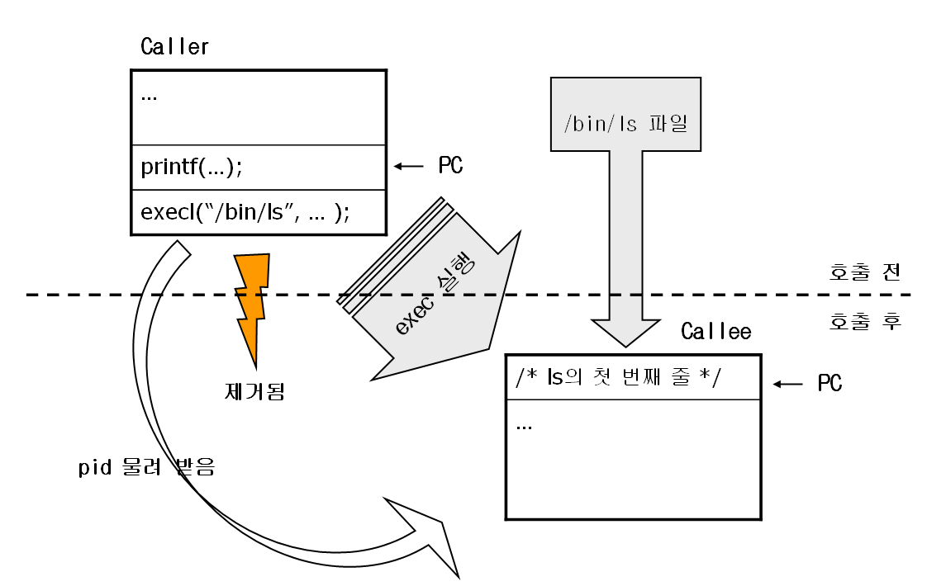
exec 계열을 사용한 프로세스 생성

Slide 15
exec 계열 함수의 구분
p
p가 없으면
경로(path)로 실행 파일을 지정
지정한 (상대/절대)경로에서 해당 파일을 검색
p가 있으면
실행 파일의 이름만 지정
쉘 환경 변수 PATH에서 지정한 디렉터리를 차례대로 검색
예) $ printenv PATH ← 환경 변수 PATH의 값을 출력
v
v 가 없으면
char *arg, …
v 가 있으면
char *argv[]

Slide 16
01 #include <unistd.h>
02
03 main()
04 {
05 printf("before executing ls -l\n");
06 execl("/bin/ls", "ls", "-l", (char *)0);
07 printf("after executing ls -l\n");
08 }
$ ex07-03
before executing ls -l
-rwxr-xr-x 1 usp student 13707 Oct 24 21:57 ex07-03
$

Slide 17
01 #include <stdio.h>
02
03 main()
04 {
05 char *arg[] = {"ls", "-l", (char *)0};
06 printf("before executing ls -l\n");
07 execv("/bin/ls", arg);
08 printf("after executing ls -l\n");
09 }
$ ex07-04
before executing ls -l
-rwxr-xr-x 1 usp student 13707 Oct 24 21:57 ex07-04
$

Slide 18
fork와 exec의 비교
 | fork | exec 계열
프로세스의 원본 | 부모 프로세스를 복제하여 새로운 프로세스를 생성 | 지정한 프로그램(파일)을 실행하여 프로세스를 생성
셸 명령줄의 프로그램 인자 | 새롭게 지정할 수 없고 부모 프로세스의 것을 그대로 사용 | 필요할 경우 적용
부모(또는 호출) 프로세스의 상태 | 자식 프로세스를 생성한 후에도 자신의 나머지 코드 실행 | 호출이 성공할 경우 호출(Caller) 프로세스는 종료
자식(또는 피호출) 프로세스의 메모리 상의 위치 | 부모 프로세스와 다른 곳에 위치 | 호출 프로세스가 있던 자리를 피호출 프로세스가 상속
프로세스 생성 후 자식(또는 피호출) 프로세스의 프로그램 코드의 시작 지점 | fork 호출 이후부터 수행 | 프로그램의 처음부터 수행
프로세스 식별 번호 (PID) | 자식 프로세스는 새로운 식별 번호를 할당받음 | 호출 프로세스의 식별 번호를 피호출 프로세스가 상속
프로세스의 원본인 파일에 대한 권한 | 부모 프로세스를 복제하므로 상관없음 | 실행 파일에 대한 실행 권한이 필요

Slide 19
fork와 exec의 비교
fork
자신과 동일한 자식 프로세스만 생성 가능
다른 종류의 프로세스를 생성 불가능
자식 프로세스를 생성하더라도 자신은 종료되지 않음
exec
자신과 다른 종류의 프로세스를 생성 가능
새로운 프로세스를 생성하면 자신은 종료됨

Slide 20
fork와 exec를 함께 사용
fork를 호출하여 자식 프로세스를 생성 한 후에 자식 프로세스가 exec를 호출하여 새로운 프로세스 생성
결과적으로, 부모 프로세스는 종류가 다른 자식 프로세스를 생성하고 자신 역시 나머지 작업 계속 가능

Slide 21
01 #include <unistd.h>
02 #include <sys/types.h>
03
04 main()
05 {
06 pid_t pid;
07
08 printf("hello!\n");
09
10 pid = fork();
11
12 if(pid > 0) { /* parent process */
13 printf("parent\n");
14 sleep(1);
15 }
16 else if(pid == 0) { /* child process */
17 printf("child\n");
18 execl("/bin/ls", "ls", "-l", (char *)0);
19 printf("fail to execute ls\n");
20 }
21 else
22 printf("parent : fail to fork\n");
23
24 printf("bye!\n");
25 }

Slide 22
$ ex07-07
hello!
parent
child
-rwxr-xr-x 1 usp student 13856 Oct 25 15:56 ex07-07
bye!
$

Slide 23
exit
프로세스를 종료하면서 부모 프로세스에게 종료와 관련된 상태 값을 넘겨줌
exit는 프로세스를 의도적으로 종료시킴
이외에 프로세스가 종료하는 경우
더 이상 수행할 문장이 없거나
main 함수 내에서 return문을 수행할 때
status의 값은 0~255 사이의 값. 각각에 대한 정해진 의미가 없음
프로그램 작성자가 임의로 정해서 사용
#include <stdlib.h> void exit(int status);
status | 부모 프로세스에게 전달되는 상태 값으로 0~255(1바이트)의 값이 사용된다.
반환값 | 없음

Slide 24
atexit
프로세스가 exit를 호출하여 종료할 때 수행되는 함수 등록
function
함수의 이름으로 함수는 void function(void); 형으로 정의되어야 함
종료 시 마무리 작업 (clean-up-action)
프로세스가 종료할 때 깔끔한 마무리를 위해 수행해야 하는 작업들
최대 32개까지 등록가능 (실제 실행 순서는 등록 순서의 역순)
#include <stdlib.h> int atexit(void (*function)(void));
function | atexit로 등록할 함수의 이름이다.
반환값 | 호출이 성공하면 0을 반환하고, 실패하면 0이 아닌 값을 반환한다.

Slide 25
01 #include <unistd.h>
02 #include <stdlib.h>
03
04 void func1(void);
05 void func2(void);
06
07 main()
08 {
09 printf("hello!\n");
10 atexit(func1);
11 atexit(func2); 12
13 printf("bye!\n");
14 exit(0);
15 }
16 void func1(void)
17 {
18 printf("func1\n");
19 }
20
21 void func2(void)
22 {
23 printf("func2\n");
24 }
$ ex07-08
hello!
bye!
func2
func1
$

Slide 26
_exit
exit 함수와 같지만 clean-up-action을 수행하지 않음
_exit는 atexit로 clean-up-action에 해당하는 함수들을 등록해 놓았더라도 종료 할 때 이를 수행하지 않음
#include <unistd.h> void _exit(int status);
status | 부모 프로세스에게 전달되는 상태 값으로 0~255(1바이트)의 값이 사용된다.
반환값 | 없음

Slide 27
01 #include <unistd.h>
02 #include <stdlib.h>
03
04 void func1(void);
05 void func2(void);
06
07 main()
08 {
09 printf("hello!\n");
10 atexit(func1);
11 atexit(func2); 12
13 printf("bye!\n");
14 _exit(0);
15 }
16 void func1(void)
17 {
18 printf("func1\n");
19 }
20
21 void func2(void)
22 {
23 printf("func2\n");
24 }
$ ex07-09
hello!
bye!
$

